Slide 1
웹 기반『개인방송』서비스 시스템
2015. 11. 04
㈜엠앤엘솔루션

Slide 2

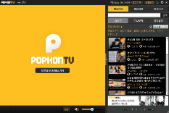
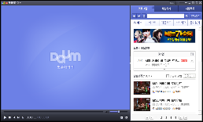
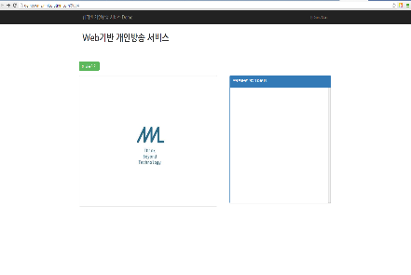
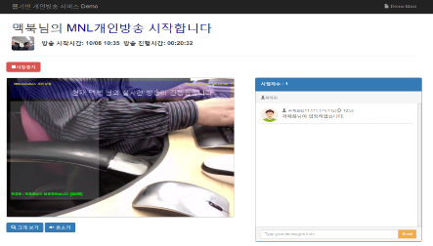
개요
시스템 개요
개인방송 어플리케이션 설치 없이 웹-기반 형태로 제공 ,
언제 어디서나 누구나 쉽게 브라우저를 통한 1:N 개인방송 서비스를 제공하는 시스템
기존 | 제안 서비스
아프리카TV
팝콘TV
다음팟
방송자와 시청자 모두 어플리케이션 설치 필요
(PC, 모바일, 플러그인)
PC/모바일 환경(OS)에 따라 별도 어플리케이션 제공
브라우저만 있으면, 방송자와 시청자 모두 서비스 이용가능
PC/모바일 (iOS제외) WebRTC 지원 브라우저 환경에서 이용가능
미 지원환경은 별도 플러그-인 형태로 제공
http://demo.wms.mnlsolution.com:9004/

Slide 3




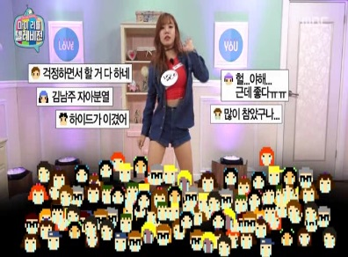
시스템 아키텍처
시스템 구성
개인방송 서비스의 신뢰성과 확장성을 고려하여,
다음과 같이 5개의 서비스 노드로 구성되며, 트래픽의 증가추이에 따른 노드단위 스케일아웃(업)과
필요에 따라서 동일한 기능의 노드 교체가 용이. (예: 미디어서버 -> 영상플랫폼)
어플리케이션 서버
미디어저장소 (Repositories)
미디어변환 서버
Ubuntu 14.04
JVM: 1.7.0.79
WAS: Tomcat 8.0.15
Spring Framework
Ubuntu 14.04
Local, SMB/CIFS, webDAV
Ubuntu 14.04
Utils: ffmpeg 2.8.1
Codec: VP8/9, H26x, AMR, OPUS, AC3,…
Signaling/WS
방송자
MEDIA/WebRTC
JSON-RPC/WS
JSON-DATA/WS
미디어 서버 (WebRTC)
미디어 서버
Ubuntu 14.04
Media: kurento 6.0
Codec: VP8/9, H26x, AMR, OPUS, AC3,…
Ubuntu 14.04
JVM: 1.7.0.79
Media: WOWZA 4.3.0
I/F: HTTP RESTful API
Codec: VP8/9, H26x, AMR, OPUS, AC3,…
Media
signal
File I/O
MEDIA/RTSP
MEDIA/RTSP
시청자

Slide 4

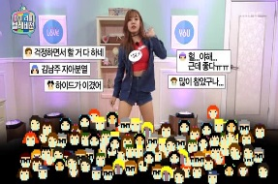
시스템 기능 구조
방송 송/수신 구조
개인방송 송/수신을 위한 기능 구성은 다음과 같으며, full-mesh 구성에 따른 미디어서버(WebRTC)의 성능 저하를 고려하여 백-엔드의 미디어서버 피드를 통한 1:N MCU 팬-아웃 효율 증대
Javascript Application Code
어플리케이션 서버
방송채널 리스트 조회
방송 시작
방송 시청
방송 녹화 요청
사용자간 채팅
영상 캡션 표시
영상 전체확대
음성 Mute ON/OFF
PC/모바일 동시 방송 시청
WS기반 명령어처리
접속자가 세션관리
방송채널/pipeline 관리
Signaling/WS
MEDIA/WebRTC
Media/RX
Media/TX
signal
JSON-RPC/WS
미디어 서버 (WebRTC)
미디어 서버
WebRTC 미디어 수신
방송영상녹화(WebM)
미디어변환
1:N MCU 처리
Media 수신 / 변환
Scale-out
MEDIA/RTP
MEDIA/WebRTC
시청자
MEDIA/RTSP,RTMP,HLS,MPEG-Dash
WS (WebSocket), MCU (Media Conference Unit)

Slide 5
시스템 확장성
가용성 / 확장성
각 노드 별로 독립적 운영 및 확장이 용이하며, 2+0의 고가용성을 제공함.
단말
Javascript Application Code
Chrome
Firefox
Opera
어플리케이션
L4스위치의 LB 기능을 이용한 어플리케이션 부하분산
Spring Framework에 탑재가능한 HA 미들웨어 탑재
이를 통한 서버간 세션/pipeline 공유 및 관리
L4(또는 L7) 스위치
어플리케이션 서버
…
어플리케이션 서버
Spring Framework Cluster (Terracotta, Coherence, …)
미디어/WebRTC
미디어서버/webRTC에서 제공하는 cluster 채택
미디어서버간 1:N MCU 공유 및 관리
미디어서버 HA Agent와 통신으로 Feed 트래픽 부하분산
미디어 서버/WebRTC
…
미디어 서버/WebRTC
Kurento Cluster (RabbitMQ + … )
미디어
별도 Proprietary HA Agent 탑재
미디어서버에서 수신된 미디어의 SDP를 이용한 트래픽 수신
미디어변환을 통해 미디어서버에 Feed pipeline 재설정
미디어 서버
…
미디어 서버
Proprietary HA Application (Dynamic RTP Feeding)

Slide 6


서비스 절차
라이브 방송
4) 방송 송출 (MEDIA/webRTC)
webRTC 지원 단말/브라우져
Chrome
미디어서버/webRTC
(RX)
Firefox
8) 방송송출 RTP 수신
3) Media pipeline 생성
6) 미디어서버연동
Opera
1) 웹캠 방송시작요청
2) SDP 제공/응답
어플리케이션서버
7) SDP 전달
미디어서버
9) 영상변환
Chrome
5) 미디어서버 연동 SDP 생성
Firefox
12) 영상재생요청
미디어서버/webRTC
(TX)
Opera
11) 방송시청요청
10) 방송송출 (RTSP)
13a) 방송수신 (MEDIA/WebRTC)
webRTC 미지원 단말/브라우져
IE
13b) 방송수신 (MEDIA/RTSP,RTMP)
safari
Media/RX
Media/TX
signal
13c) 방송수신 (MEDIA/HLS)

Slide 7
서비스 절차
라이브 방송 녹화
4) 방송 송출 (MEDIA/webRTC)
webRTC 지원 단말/브라우져
Chrome
미디어서버/webRTC
(RX)
Firefox
3) Media pipeline 생성
6) 녹화파일 생성 (*.webm)
8) 녹화완료
Opera
1) 웹캠 방송시작요청
2) SDP 제공/응답
5) 녹화시작요청
7) 녹화종료요청
어플리케이션서버
9) 미디어변환요청
미디어변환서버
10) 미디어변환 *.webm -> *.mp4
미디어저장소
11) 미디어저장
Media/RX
File I/O
signal

Slide 8
서비스 절차
녹화파일 라이브 방송
webRTC 지원 단말/브라우져
Chrome
미디어서버/webRTC
(RX)
미디어저장소
Firefox
5) VOD 로딩
3) Media pipeline 생성
Opera
1) 녹화파일(*.mp4) 방송시작요청
2) SDP 제공/응답
어플리케이션서버
4) 녹화영상 라이브스트리밍요청
미디어서버
6) 영상변환
Chrome
Firefox
9) 영상재생요청
미디어서버/webRTC
(TX)
Opera
8) 방송시청요청
7) 방송송출 (RTSP)
10a) 방송수신 (MEDIA/WebRTC)
webRTC 미지원 단말/브라우져
IE
10b) 방송수신 (MEDIA/RTSP,RTMP)
safari
Media/RX
Media/TX
signal
10c) 방송수신 (MEDIA/HLS)

Slide 9
서비스 절차
3rd Party 스트리밍 연동
3rd party
스트리밍
4) 3rd party 방송수신 (RTSP/RTMP)
webRTC 지원 단말/브라우져
Chrome
미디어서버/webRTC
(RX)
Firefox
8) 방송송출 RTP 수신
3) Media pipeline 생성
6) 미디어서버연동
Opera
1) 스트리밍 URL 방송시작요청
2) SDP 제공/응답
어플리케이션서버
7) SDP 전달
미디어서버
9) 영상변환
Chrome
5) 미디어서버 연동 SDP 생성
Firefox
12) 영상재생요청
미디어서버/webRTC
(TX)
Opera
11) 방송시청요청
10) 방송송출 (RTSP)
13a) 방송수신 (MEDIA/WebRTC)
webRTC 미지원 단말/브라우져
IE
13b) 방송수신 (MEDIA/RTSP,RTMP)
safari
Media/RX
Media/TX
signal
13c) 방송수신 (MEDIA/HLS)

Slide 10
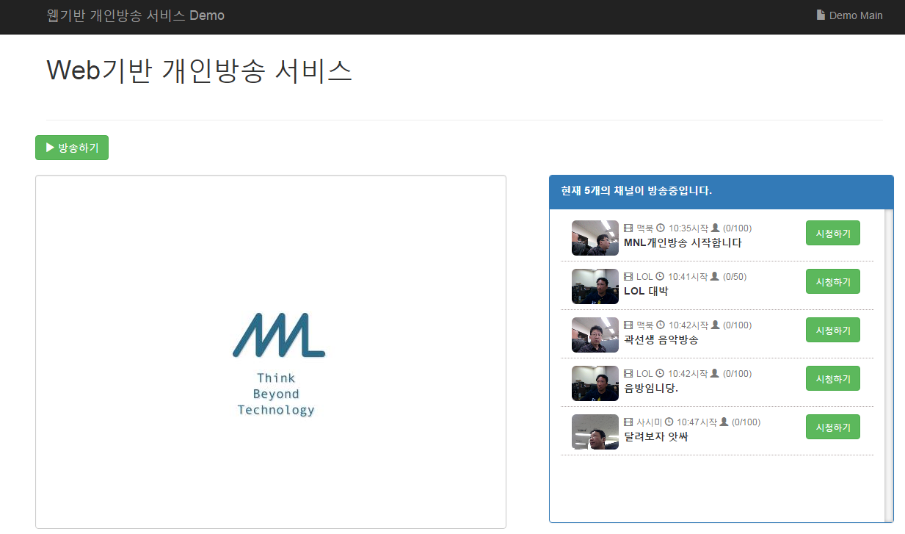
주요 기능
방송채널 조회
방송정보(방송제목, 방송시작시간, 최대 참여자수, 현재 참여자수) 채널 리스트 제공
선택한 방송의 “시청하기” 버튼을 선택하면 방송 시청 화면으로 전환
“방송하기” 버튼을 선택하면 방송정보 등록 팝업 표시

Slide 11
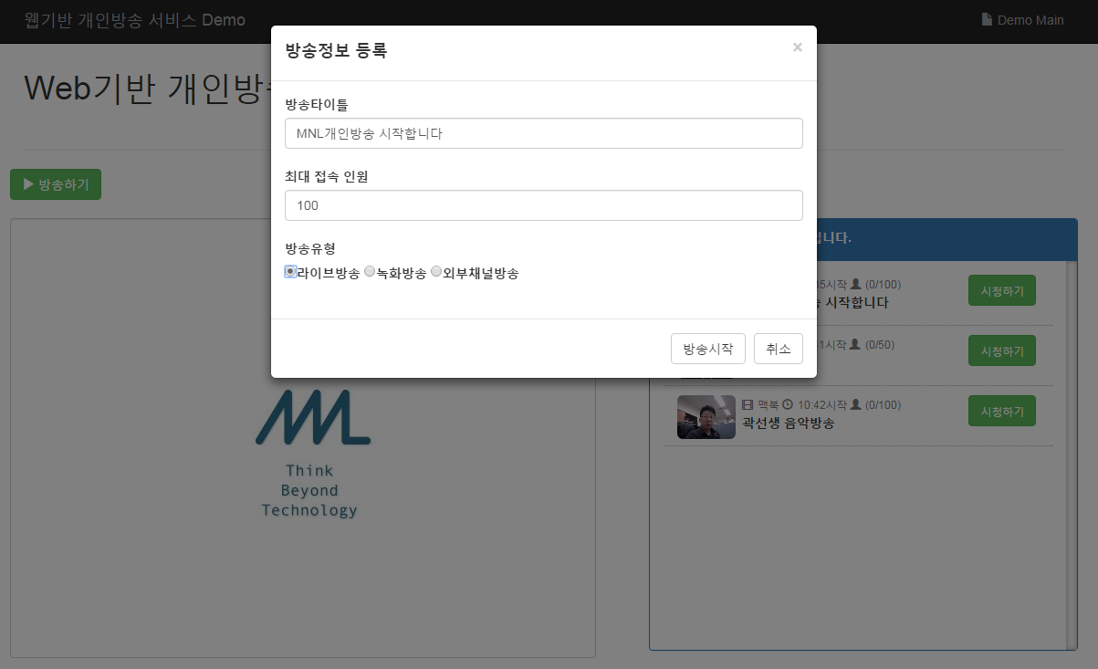
주요 기능
유형 별 방송
『방송하기』 버튼을 선택하여 방송 유형과 정보(방송타이틀, 최대접속인원)를 입력하여 방송을 시작
유형별 방송 시작 (웹-캠 / 녹화방송 / 외부채널 방송)
최대접속인원 설정을 통한 접속 관리

Slide 12
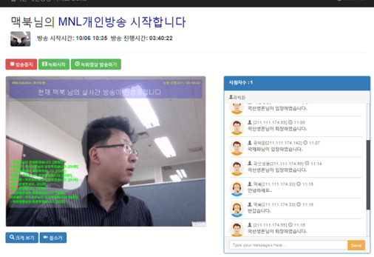
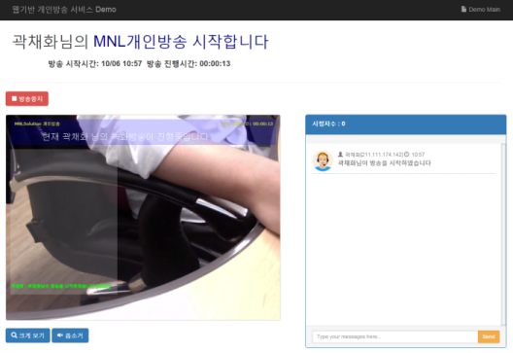
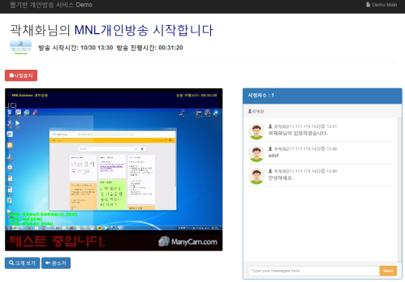
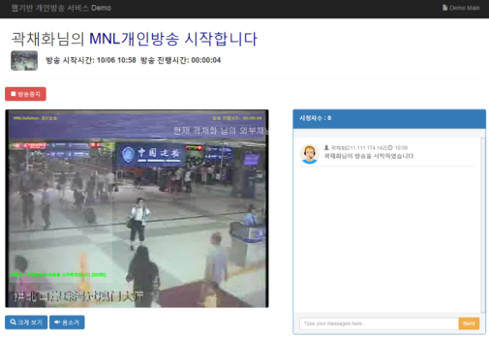
주요 기능
방송 진행
유형 별 방송 진행 (웹-캠 / 녹화방송 / 외부채널 방송)
방송 진행 중 녹화 기능제공
방송 중지 버튼 선택 시, 시청중인 전체사용자 일괄 방송 중단 처리
라이브 방송 | 녹화방송

Slide 13

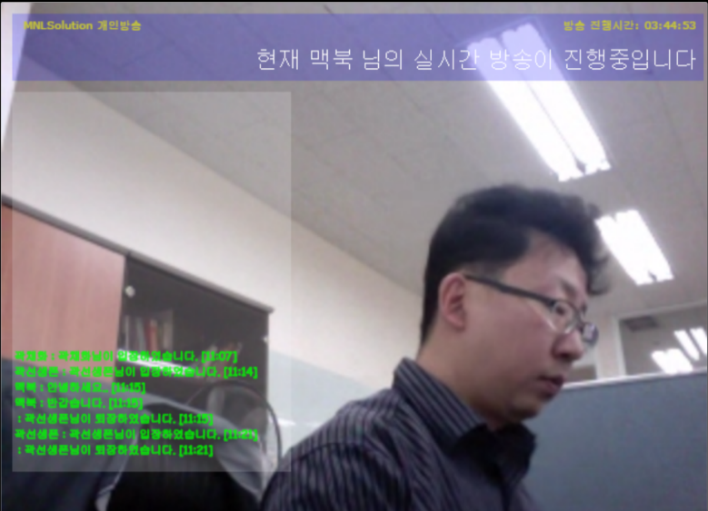
주요 기능
방송 시청
선택한 방송의 시청화면으로 진입하여 방송중인 영상 시청
방송자가 지정한 방송유형별 시청(Live방송, 녹화방송, 외부채널방송)
영상 캡션(방송로고, 방송시간, 방송진행자 공지 멘트, 채팅문구) 표시 기능
실시간 참여자정보(접속자수, 접속자 이름) 조회
참여자간 실시간 채팅 기능
음성 Mute On/Off 기능
영상 전체화면 시청 기능
라이브 방송 시청 | 전체화면 시청

Slide 14
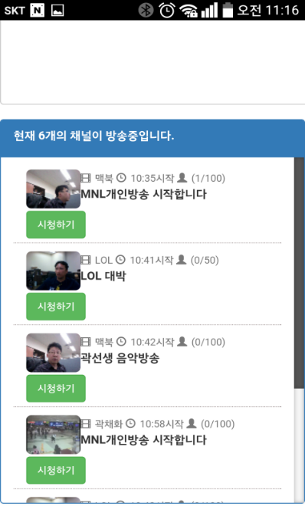
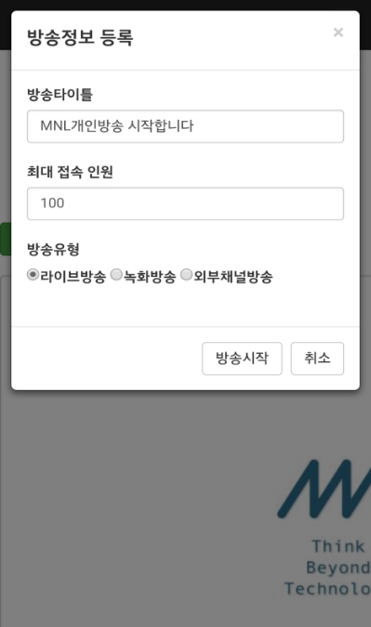
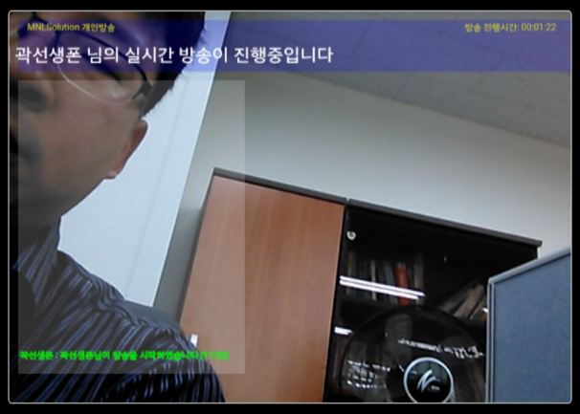
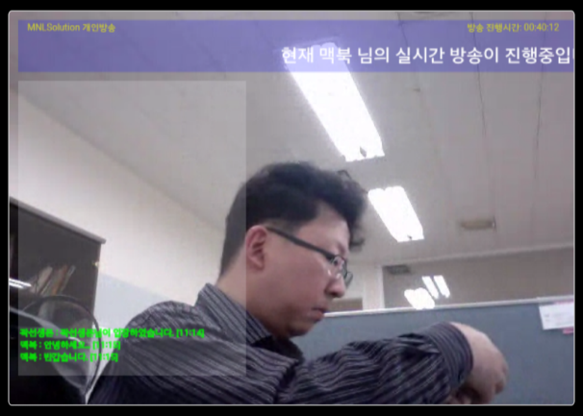
주요 기능
모바일 웹 지원
모바일 환경지원 (PC환경과 동일하게 방송하기, 시청하기 기능 사용 가능)
반응 형 웹으로 구성, 모바일 환경에서도 한 화면에서 모든 기능을 사용 가능
방송송출/모바일
방송목록조회/모바일
방송설정/모바일
방송시청/모바일

Slide 15

감사합니다

